Slide 1
Titre de l'atelier Atelier régional sur les cadres de financement nationaux intégrés 2024 Finances publiques pour le développement durable en Afrique par SABITI Fred Ministère des finances et de la planification économique du Rwanda (MINECOFIN)
Addis-Abeba, Éthiopie 12-13 juin 2024

Slide 2
Plan de la présentation
Introduction
Critères de référence actuels
Processus de marquage du budget climatique (CBT) au Rwanda
Rôles/responsabilités des comités techniques nationaux
La voie à suivre

Slide 3
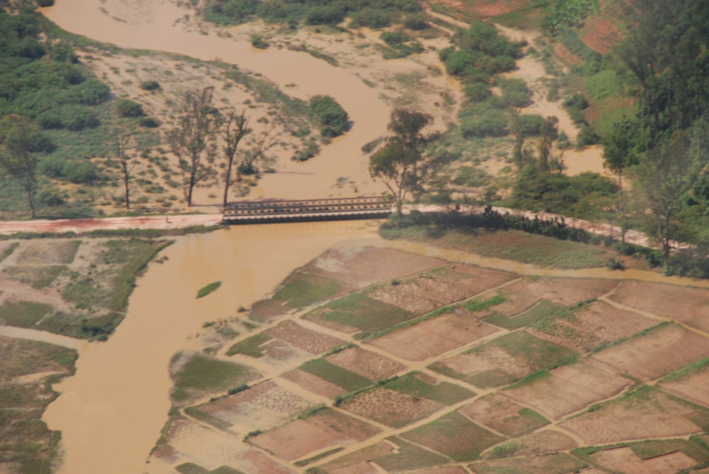
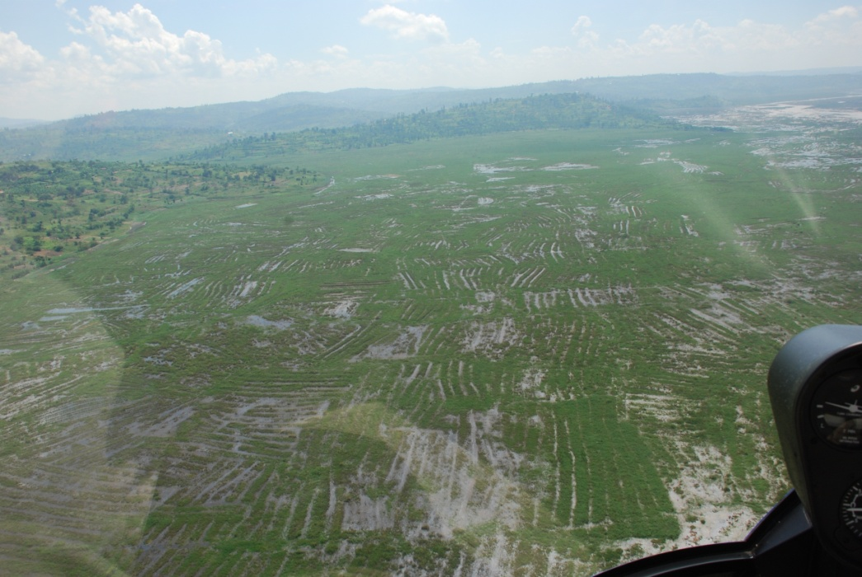
Introduction
Critères de référence actuels
Le Rwanda subit les effets du changement climatique : les catastrophes météorologiques, notamment les sécheresses, les inondations et les glissements de terrain, devraient entraîner une perte d'environ 5 % de notre PIB d'ici à 2030.
Le Rwanda est partie à l'Accord de Paris et a soumis sa CDN actualisée en mai 2020.
L'article 13 de l'Accord de Paris exige la mise en place d'un cadre de transparence renforcé (ETF), qui doit rendre compte des flux financiers liés aux NDC, parallèlement à d'autres exigences en matière de communication nationale (CN) et de rapports biennaux sur la transparence (RBT).

Slide 4
Suivi actuel des flux financiers liés au climat
Le Rwanda a investi 4,9% du budget annuel dans Env & Ecc (2020/2021)
Env & cc ont fait l'objet d'un suivi :
Env &CC budget annuel Évaluation
Déclaration de suivi Env & cc
Examen des dépenses publiques pour l'environnement et le changement climatique
Défis associés
Temps d'attente
Sources d'information non coordonnées
Duplication des données

Slide 5
Outils existants
1. Liste de contrôle Env & CC
2. Env & CC Déclaration de suivi
3. Marquage du budget climatique (CBT)

Slide 6
Format de la déclaration de suivi de l'environnement et du changement climatique Institution : Ministère/District
Programme : Nom du programme
Sous-programme : Nom du sous-programme
Environnement, ressources naturelles et climat Analyse situationnelle* | Sortie | Activité | Indicateur | Budget alloué

Slide 7
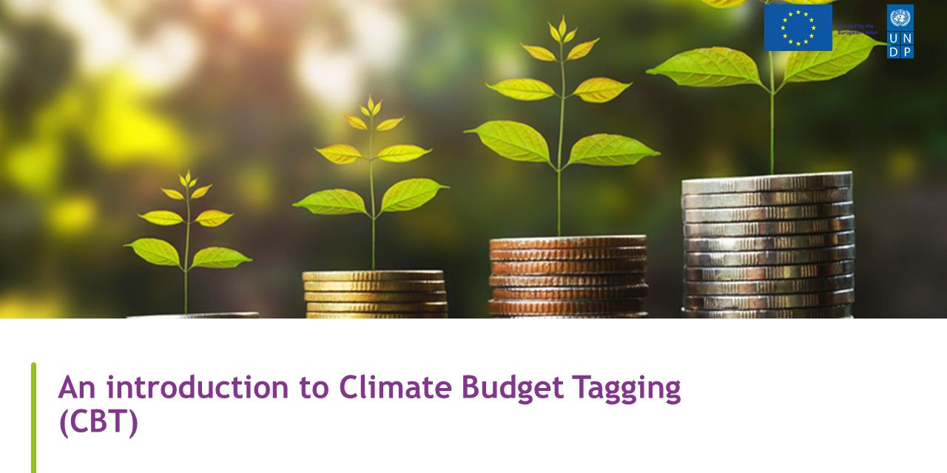
Contexte de la TCC
Le 13 avril 2022, le conseil d'administration du FMI a approuvé la création du Fonds pour la résilience et la viabilité (RST).
L'objectif principal du RST est de fournir un financement à long terme abordable pour aider les pays à relever deux défis structurels à long terme, dont le changement climatique.
Le Rwanda est l'un des 143 pays éligibles au RST et a été sélectionné parmi les pays pilotes.
Pour se qualifier pour le programme, le Rwanda a été chargé de proposer un ensemble de mesures de réforme (MR) de haute qualité en rapport avec l'objectif de l'EAR, spécifiquement en accord avec les diagnostics de pays développés par la BM et le FMI, en particulier, les CCDR (Country climate development report) et les CMAP (Climate Macroeconomic Assessment Program). L'une de ces réformes a consisté à développer un CBT
Contexte
Le 13 avril 2022, le conseil d'administration du FMI a approuvé la création du Fonds pour la résilience et la viabilité (RST).
L'objectif principal du RST est de fournir un financement à long terme abordable pour aider les pays à relever deux défis structurels à long terme - notamment le changement climatique et la préparation aux pandémies - qui comportent des risques macroéconomiques importants et pour lesquels les solutions politiques ont un fort caractère de bien public mondial.
Le Rwanda est l'un des 143 pays éligibles au RST et a été sélectionné parmi les pays pilotes.
Pour se qualifier pour le programme, le Rwanda a été chargé de proposer un ensemble de mesures de réforme (MR) de haute qualité en rapport avec l'objectif de l'EAR, spécifiquement en accord avec les diagnostics du pays développés par la BM et le FMI, en particulier les CCDR et les CMAP.

Slide 8
L'étiquetage du budget climatique : de quoi s'agit-il ?
Le marquage est le processus consistant à attribuer une marque ou un signe à une intervention donnée pour faciliter le suivi et l'identification de ces interventions afin d'y accéder au moment voulu, en particulier à des fins de reporting (NDC/UNFCCC, etc.).
Le Climate Budget Tagging (CBT) est un outil de surveillance et de suivi des dépenses liées au climat dans le système budgétaire national.
Il fournit des données complètes sur les dépenses liées au changement climatique, ce qui permet aux gouvernements de prendre des décisions éclairées et d'établir des priorités en matière d'investissements dans le domaine du climat.
CBT permet de contrôler les dépenses du gouvernement et des donateurs en matière de lutte contre le changement climatique, ce qui renforce la responsabilité et la transparence.
Le CBT permet de mieux hiérarchiser les programmes d'atténuation ou d'adaptation en fournissant des informations dans le cadre des processus budgétaires.

Slide 9
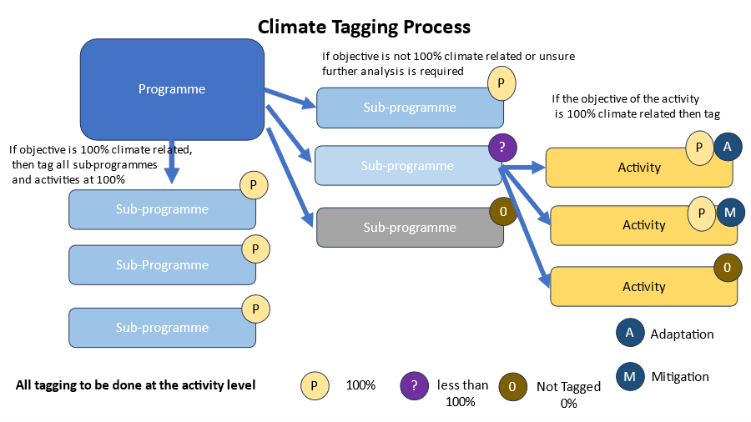
Processus d'étiquetage au Rwanda

Slide 10
L'étiquetage dans le système
Dans le SIGIF, les données seront saisies dans trois catégories :
Adaptation
Atténuation
Les deux : adaptation et atténuation

Slide 11
Comité technique national
Objectif : superviser l'ensemble de l'initiative de réforme du CBT Responsable : MINECON/ Direction du budget national Composition : Comité technique Les membres comprennent MINECOFIN : Bureau du budget, planification, suivi et évaluation Ministère de l'environnement : Spécialiste de l'environnement et du changement climatique Ministère de l'agriculture : Spécialiste de la planification Ministère de l'Infrastructure : Spécialiste de la planification Autorité rwandaise de gestion de l'environnement : Responsable de l'intégration de l'environnement et du changement climatique et directeur de l'unité chargée de la défense de l'environnement et des accords multilatéraux sur l'environnement. Agence de développement des entités administratives locales (LODA) : Gestionnaire de programme - projet de modèle de village.

Slide 12
Mandat
Le mandat de l'équipe technique qui sera mise en place au niveau national sera le suivant : Soutenir le processus de mise en œuvre du CBT en définissant les activités liées au climat, les interventions d'adaptation et d'atténuation ou les deux. Soutenir les initiatives de renforcement des capacités dans une série d'institutions, y compris la formation des responsables de la planification au processus de marquage et veiller à ce que les éléments du CBT soient inclus dans les circulaires d'appel à la planification et au budget (PBCC). Valider la liste commune des activités liées au changement climatique qui peuvent être étiquetées. Examiner et valider les exigences techniques de l'utilisateur qui seront mises en œuvre dans le SIGIF pour prendre en compte le marquage du budget climatique. Valider les rapports sur les flux de financement climatique à partir du SIGIF et partager les rapports avec le ministère de l'environnement et d'autres parties prenantes. Examiner les demandes des départements et les approuver. Soutien à l'élaboration d'une déclaration budgétaire sur le climat à inclure dans le document-cadre sur le budget

Slide 13
La TCC et les progrès réalisés jusqu'à présent
Élaboration de lignes directrices internes sur le système de marquage du budget climatique prévu, y compris les changements anticipés de la circulaire d'appel budgétaire et les exigences des utilisateurs pour le système intégré de gestion financière (IFMIS) (achevé).
Le personnel de MINECOFIN a mis en œuvre le marquage du budget climatique en tant que prototype sur les dépenses de développement uniquement et a publié une déclaration sur le budget climatique en utilisant les premiers résultats du marquage du budget. Identifier dans le document-cadre budgétaire (DCB) comment les informations climatiques ont été utilisées dans la prise de décision. (Achevé pour l'exercice 2024/2025)
Le personnel de MINECOFIN doit étendre le cadre de marquage budgétaire du changement climatique pour couvrir toutes les dépenses, en adoptant l'approche définie dans les lignes directrices internes et en s'appuyant sur les leçons tirées de la période de prototypage (pour l'exercice 2025/2026).
Publier les résultats complets de l'étiquetage dans la déclaration sur le budget climatique et commencer à publier un rapport trimestriel sur les dépenses climatiques qui compare l'exécution des dépenses liées au changement climatique avec les plans budgétaires (en cours pour l'exercice 2024/2025).

Slide 14
La voie à suivre
Convenir des rôles et des responsabilités du CT et les approuver
Discuter et convenir de la meilleure approche pour l'engagement et le soutien de la CT
Travailler en étroite collaboration avec les institutions pour définir les activités de coopération transfrontalière
Saisie des données dans le système IFMIS
Merci de votre attention

